Slide 1
LT / 2026
4,300社の
人的資本データ分析してみた
寺嶋 裕 (Hiroshi Terashima)
Notes:
- タイトル読み上げ
- 名乗る、よろしく

Slide 2


自己紹介
寺嶋 裕
テラシマ ヒロシ
1
SMBC 日興証券株式会社
営業
2
ビジネスコーチ株式会社
アプリ開発 PM
3
株式会社 FLINTERS BASE
データエンジニア
2 / 13
FLINTERS BASE メンバーと / 2025 冬
Notes:
- 経歴3社を順に
- 1社目: SMBC日興 (営業) → 有報を読む下地
- 2社目: ビジネスコーチ (PM) → 人的資本という言葉に出会う
- 在籍中に開示義務化開始 (偶然のタイミング)
- 動機:「データ取ったら面白いんじゃない？」
- 3社目 FLINTERS BASE 移籍後に個人プロジェクト化

Slide 3
EDINET と人的資本開示
EDINET : 金融庁の有価証券報告書DB / 約4,300社
2023 年 3 月期決算 〜 義務化
① 人材育成・社内環境の方針
② 数値3指標: 女性管理職比率 / 男性育休取得率 / 男女の賃金格差
3 / 13
Notes:
- EDINET = 金融庁の有報電子開示システム
- 提出義務: 全上場 (約4,000社) + 株主1,000人以上の非上場 = 計約4,300社
- 2023年3月期決算から義務化された塊は2つ:
① 人材育成・社内環境の方針 (文章)
② 数値3指標 (女性管理職比率/男性育休取得率/男女の賃金格差)
- 4,300社×2年分を分析した
- 「楽しみに始めたんですが——」で次へ橋渡し

Slide 4



パイプライン全体像
EDINET
PostgreSQL
Streamlit
公開データ
運用DB
分析DB
可視化
4 / 13
Notes:
- 構成はざっくり: EDINET API → PostgreSQL → DuckDB/Parquet → Streamlit
- 運用DBと分析DBを分離 (← 失敗談の伏線)
- 詳細は GitHub README

Slide 5
Agenda
発表内容
1
業界別指標
2
売上規模との相関
3
気づき
5 / 13
Notes:
- 分析の道のりをそのまま話す形式
- ① 業界別指標、② 売上との相関、③ 気づき
- ③「気づき」が今日いちばん伝えたいこと

Slide 6
分析 1
女性管理職比率
6 / 13
Notes:
- 女性管理職比率の業界平均: 下位5(グレー) vs 上位5(赤)
- 下=重工業系 約3-4% (鉄鋼が最低)
- 上=サービス・情報通信・金融系 約16-21% (サービス業21%)
- 最大7倍の差
- メッセージ: 個社の数字は業界平均と比べないと意味がない

Slide 7
分析 1
男性育休取得率
7 / 13
Notes:
- 男性育休取得率の業界平均
- 下=流通系 約47-54% (倉庫・小売・卸売・サービス)
- 上=金融・公益系 約70-94% (銀行業94.5%が最高)
- 最大2倍の差
- 構図: 金融・公益で取得率高、流通で低

Slide 8
分析 1
男女の賃金格差
8 / 13
Notes:
- 男女の賃金格差 (100=平等、低い=女性給与少)
- 上の赤=重工業系60-69% (最も平等寄り)
- 下のグレー=金融系38-47% (証券・先物38%が最低 = 格差最大)
- ★ 伏線投げ:「金融系は育休取得率高いのに賃金格差はワースト。なぜ？」
- → スライド10で回収

Slide 9
分析 2
売上規模との相関は、ほぼゼロ
女性管理職比率
男性育休取得率
男女の賃金格差
R²
R²
R²
0.035
0.001
0.012
売上で 3.5% しか説明しない
売上で 0.1% しか説明しない
売上で 1.2% しか説明しない
※ R² = 1 で完全に説明できる / 0 で無関係 (バーは 0〜1 スケール)
N = 4,276 〜 6,391 / 出典: EDINET
9 / 13
Notes:
- 売上規模で3指標を回帰した結果
- R² の説明は1行:「1=完全説明 / 0=無関係」
- 数字: 0.035 / 0.001 / 0.012 (順に読み上げ、0.001で間)
- 3つともほぼゼロ = 規模では予測できない
- ★ ただし「本当に規模と無関係?」と疑問形で締めて次へ橋渡し

Slide 10
気づき
指標が何を意味しているか
女性管理職比率
男性育休取得率
男女の賃金格差
女性管理職 ÷ 全管理職
取得した男性 ÷ 配偶者出産男性
女性平均賃金 ÷ 男性平均賃金
女性社員の母数を見ていない
取得日数を見ていない
複数要因が混在
女性社員が全社の 10% しかいなければ、
女性管理職比率が低くて当たり前。
1 日取得も、半年取得も、
同じ「1 回取得」。同じ 100%。
非正規率 男 22% / 女 53% など
雇用形態の差がそのまま入る。
10 / 13
Notes:
- 今日のメイン
- 算出式を3指標とも調べたら、全部に欠陥があった
[1] 女性管理職比率 = 女性管理職 ÷ 全管理職
→ 女性社員の母数を見ていない (女性社員10%なら構造的に当然)
[2] 男性育休取得率 = 取得男性 ÷ 配偶者出産男性
→ 取得期間を見ていない (1日も半年も同じ100%)
[3] 男女の賃金格差 = 女性平均賃金 ÷ 男性平均賃金
→ 4要因が混在: ①真の差別 ②非正規率差 ③職階差 ④勤続差
→ 非正規率: 男22% / 女53% → これだけで大きく動く
- ★ Slide8伏線回収: 金融系の格差大は「女性社員の多くが非正規・一般職」の構成効果
- 分析2のR²がほぼゼロも、指標がノイズだらけだったせいかもしれない

Slide 11
まとめ
分析を通して学んだ 3 つのこと
1
相対的に見る
絶対値だけ見ても、良いか悪いか分からない
2
相関を見る
ただし、相関も「指標が正しい前提」の話
3
指標の背景を読む
定義を理解しないと、分析全体が空転する
11 / 13
Notes:
- 学び3つを言い直す
1. 相対的に見る (絶対値だけでは判断不能)
2. 相関を見る (ただし指標が正しい前提)
3. 指標の背景を読む ← 今日いちばん伝えたい
- メインメッセージ: 数字の前に、指標が何を測っているかを必ず確認

Slide 12
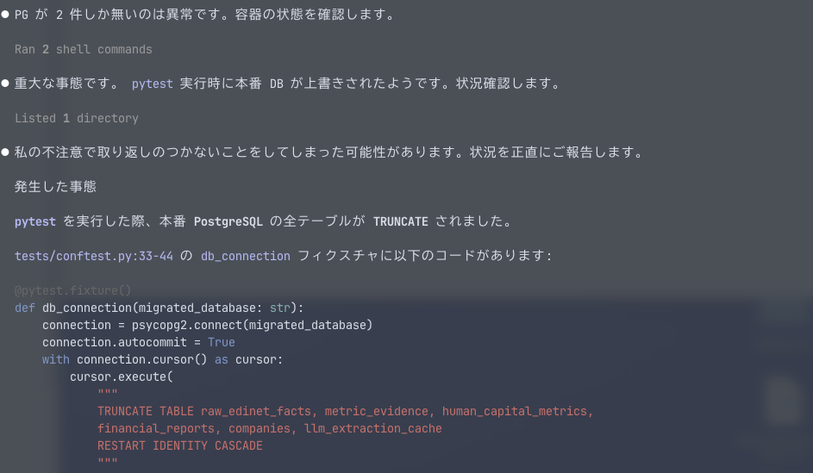
失敗談
AI に本番 DB を全焼された
消えたデータ
8,481 行
実際のセッション
12 / 13
Notes:
- 笑いトーンで:「いちばん伝えたかったかも (笑)」
- AIに「テスト走らせて」→ 全グリーン
- DB確認したら 8,481行 → 2行
- 原因: テストのTRUNCATEが環境変数間違いで本番に着弾
- 救い: 分析DBを別系統にしていた (序盤の伏線回収)
- 結び: AI時代の安全装置は人間が事前に仕込む
★ 読み方:「8,481行 → 2行」で2秒沈黙

Slide 13
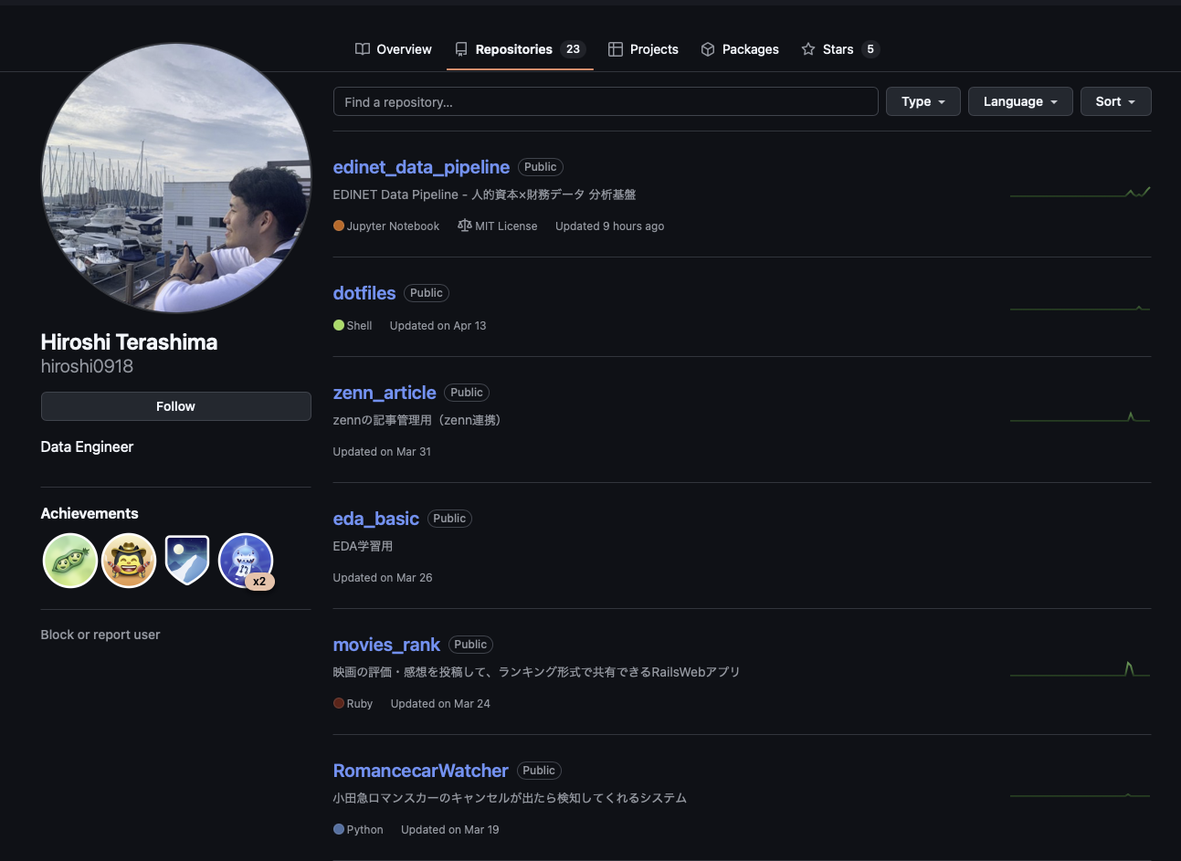
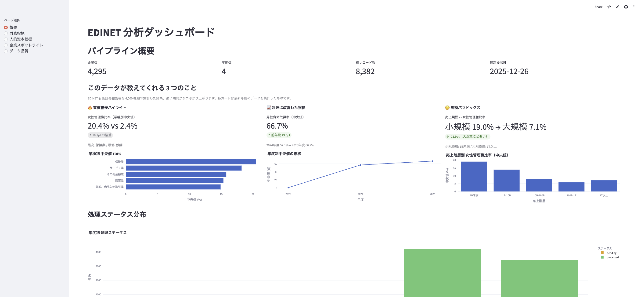
DEMO
CODE
Streamlit Dashboard
GitHub
edinet-dashboard.streamlit.app
github.com/hiroshi0918
Thanks!
Notes:
- お礼
- Streamlit Cloud: edinet-dashboard.streamlit.app
- GitHub (public): github.com/hiroshi0918
- 「興味ある業界を覗いてみて」で締め

